Slide 1
ΕΦΑΡΜΟΓΗ ΥΠΟΣΤΗΡΙΞΗΣ ΕΣΤΙΑΤΟΡΙΟΥ
ΟΜΑΔΑ 50
ΔΑΣΤΙΡΙΔΗΣ ΠΑΝΑΓΙΩΤΗΣ
ΚΑΛΑΜΠΑΛΙΚΗΣ ΝΕΚΤΑΡΙΟΣ

Slide 2
Εισαγωγή
Στόχος η κάλυψη των βασικών αναγκών ενός σύγχρονου εστιατορίου.
Συστήματα για διαχείρηση:
Πελατών
Παραγγελιών
Εργαζομένων
Μενού – Υλικών/Πρώτων υλών
Ανεφοδιασμού

Slide 3
Μικρόκοσμος
Πελάτης: - Δυνατότητα κράτησης και ακύρωσης ή αλλαγης της - Διαλέγει να δειπνήσει στο εστιατόριο ή να παραγγείλει delivery(μέσω online πλατφόρμας) - Μπορεί να αφήσει σχόλια
Εργαζόμενοι: - Σερβιτόροι - Διανομείς - Μάγειρες

Slide 4
Μενού – Υλικά/Πρώτες ύλες: - Προκύπτει από τους μάγειρες - Χωρισμένο σε κατηγορίες τύπου φαγητού(Θαλασσινά, Κρεατικά, κτλ) - Πληροφορία για ειδική κατηγορία(νηστίσιμο, vegan) - Πληροφορίες για υλίκα που περιέχει το κάθε πιάτο (ημερομηνίες λήξης, απόθεμα)
Ανεφοδιασμός: - Συμβάσεις με συγκεκριμένους προμηθευτές - Προγραμματισμένες προμήθειες

Slide 5
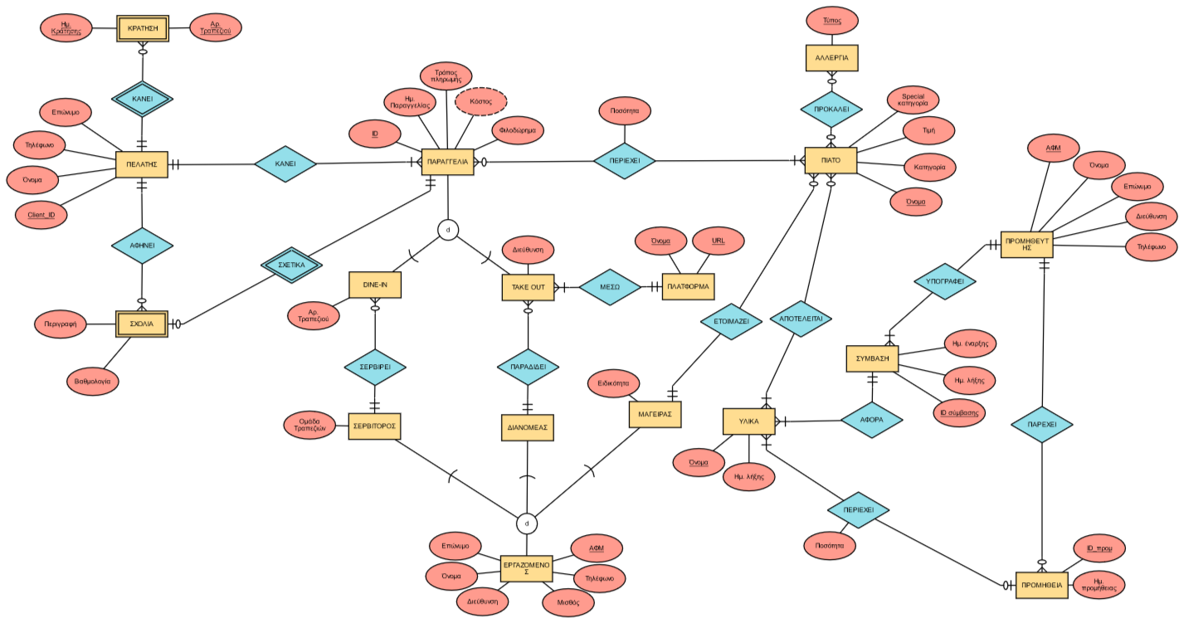
ERD Diagram
Notes:
17 οντότητες.

Slide 6
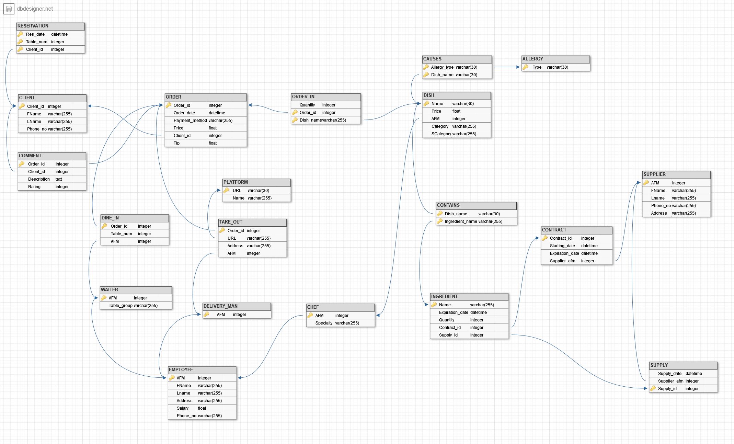
Σχεσιακό Μοντέλο

Slide 7
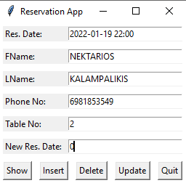
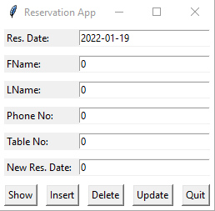
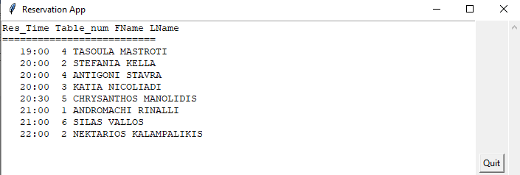
Εφαρμογή κρατήσεων

Slide 8
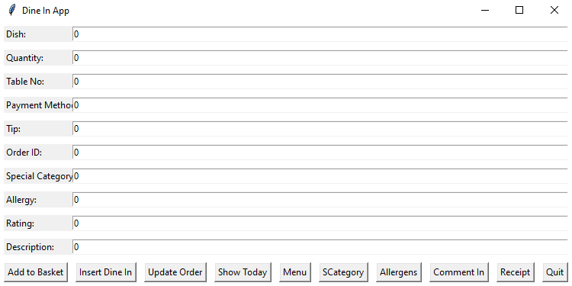
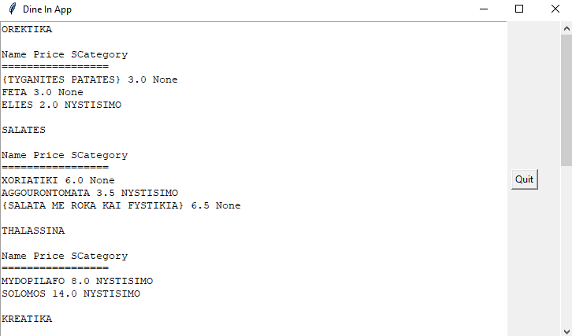
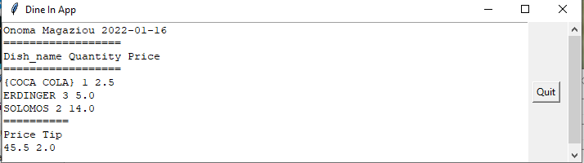
Dine In εφαρμογή
Εφαρμογή που χειρίζονται οι σερβιτόροι.
Δυνατότητα καταχώρησης παραγγελιών και ενημέρωσης τους.
Εμφάνιση του menu για σήμερα.
Ενημέρωση για αλλεργιογόνα και ειδικές κατηγορίες φαγητών.

Slide 9
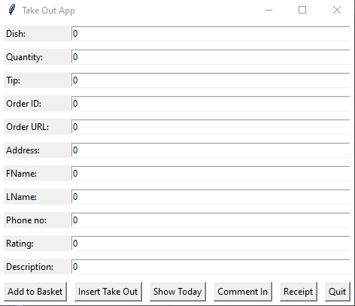
Take Out εφαρμογή
Εφαρμογή που χειρίζονται οι διανομείς.
Παρόμοια με αυτή των σερβιτόρων.

Slide 10
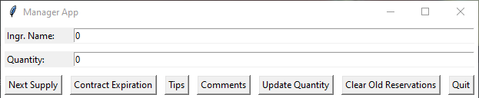
Εφαρμογή για διευθυντή
Ενημέρωση για τους επόμενους ανεφοδιασμούς, για τη λήξη των συμβολαίων.
Επιτήρηση του εστιατορίου μέσω σχολίων, υλικών και φιλοδωρημάτων

Slide 11
Σας ευχαριστούμε για το χρόνο σας!

